Slide 1
KMEAN
Trương Tuấn Minh
(ttminh27@gmail.com)

Slide 2
Nội dung
1. Giới thiệu về clustering và K-Mean
2. Giải thuật
3. Ví dụ (python và tính bằng tay)
4. Tìm K tối ưu
4.1. Tìm K tối ưu bằng Elbow
4.2. Tìm K tối ưu bằng Silhouette
4.3. Elbow hay Silhouette
4.4. KMean không tốt khi nào
5. Bài tập
6. Bài toán ứng dụng trong thực tế

Slide 3
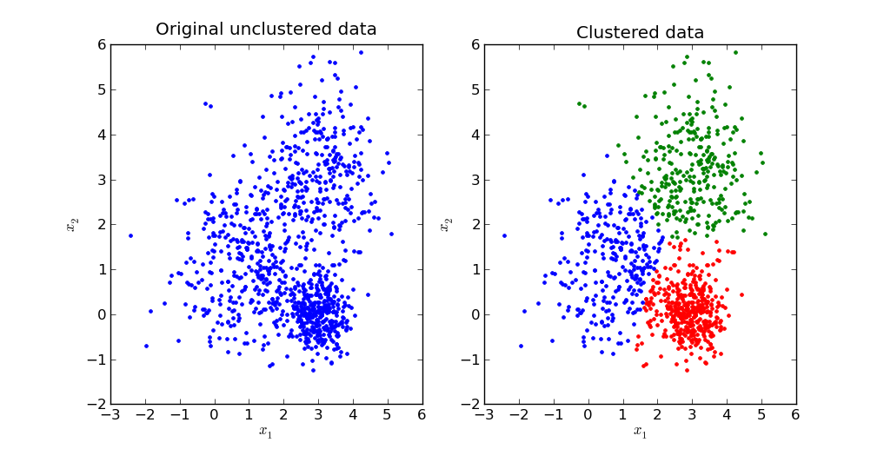
1. Giới thiệu về K-Mean

Slide 4
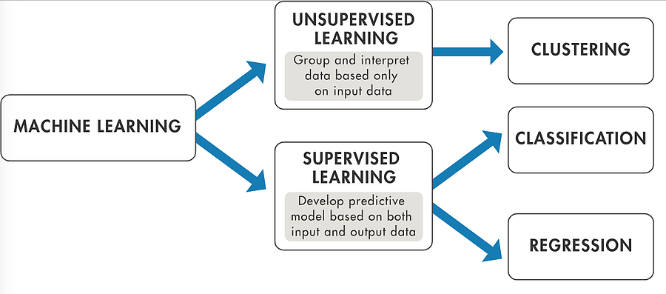
1. Giới thiệu về K-Mean
K-Mean

Slide 5
2. Giải thuật
1. Xác định input: Tập dữ liệu X có n phần tử, k cụm cần phân chia, cách tính khoảng cách
2. Chọn ngẫu nhiên k điểm làm tâm của k nhóm và một độ đo để tính khoảng cách
3. Tính khoảng cách giữa các điểm tới k tâm (centriod)
4. Gán các điểm và các cụm sao cho khoảng cách từ nó tới tâm là nhỏ nhất
5. Tính lại các tâm là trung bình của tất cả các điểm trong cụm đó
6. Lặp lại từ bước 3 cho đến khi tâm không đổi so với bước trước.
Câu hỏi: Dữ liệu thế nào thì K-Mean sẽ không tốt?

Slide 6
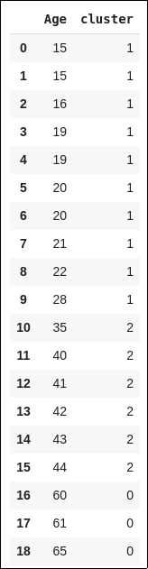
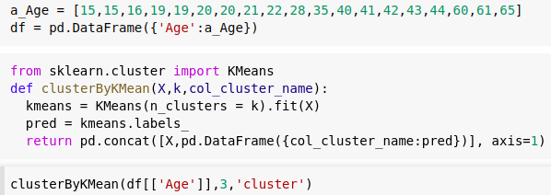
3. Ví dụ (python)
Bài toán: Phân loại nhóm gồm 19 người thành 2 nhóm và có độ tuổi như sau:
15,15,16,19,19,20,20,21,22,28,35,40,41,42,43,44,60,61,65

Slide 7
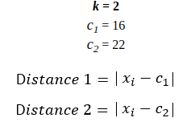
3. Ví dụ (tính bằng tay)
Bài toán: Phân loại nhóm gồm 19 người thành 2 nhóm và có độ tuổi như sau:
15,15,16,19,19,20,20,21,22,28,35,40,41,42,43,44,60,61,65
Bước 1: Xác định input: n=19 và k=2, dùng euclidean distance
Bước 2: Chọn ngẫu nhiên k điểm làm tâm

Slide 8
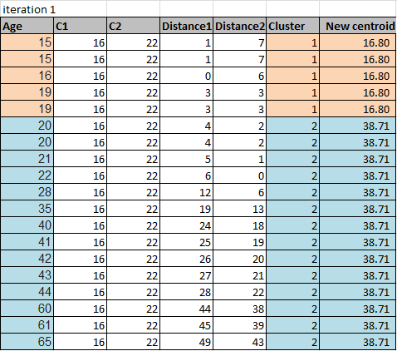
3. Ví dụ (tính bằng tay)

Slide 9
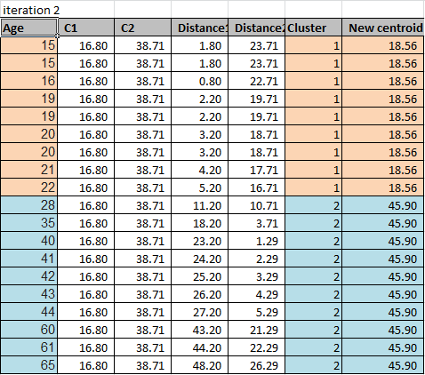
3. Ví dụ (tính bằng tay)

Slide 10
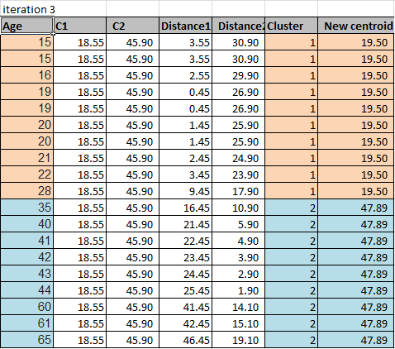
3. Ví dụ (tính bằng tay)

Slide 11
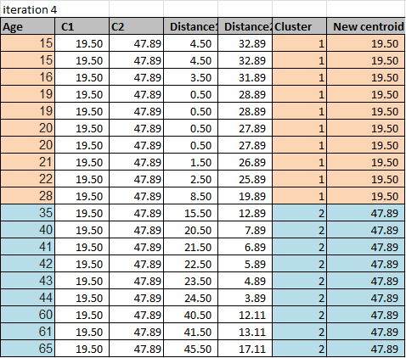
3. Ví dụ (tính bằng tay)

Slide 12
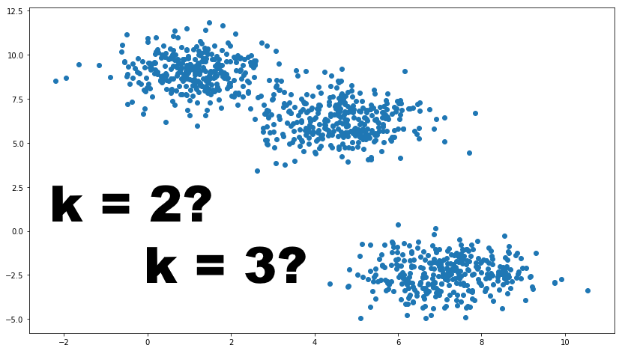
4. Tìm K tối ưu
Ta phải chọn K bao nhiêu để phân cụm tối ưu?

Slide 13
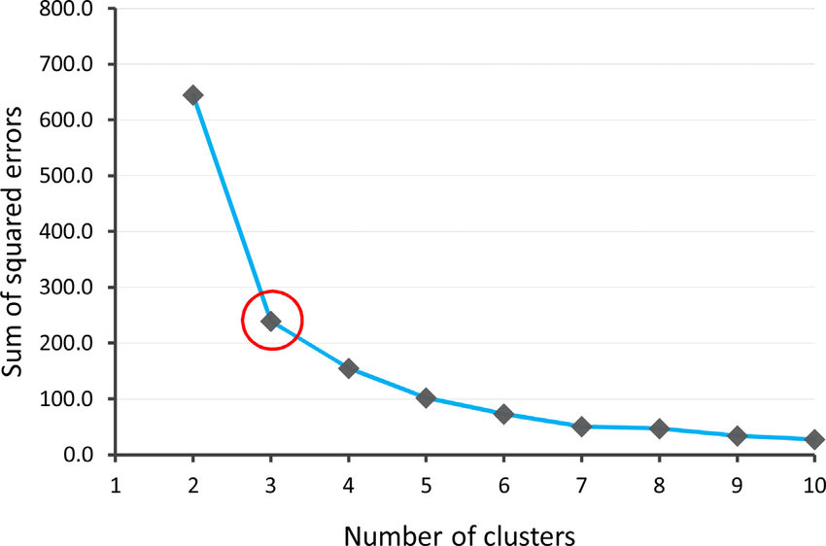
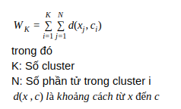
4.1. Tìm k tối ưu bằng elbow
Tính các Wk rồi plot lên đồ thị, tìm k ứng với điểm uốn trên đồ thị

Slide 14
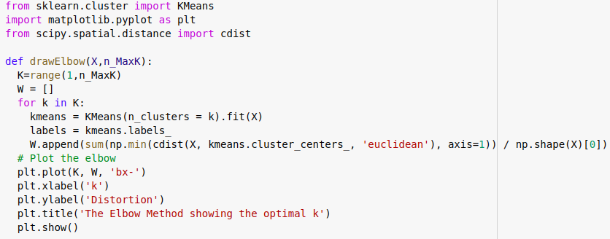
4.1. Tìm k tối ưu bằng elbow

Slide 15
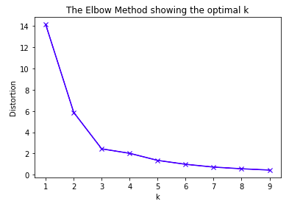
4.1. Tìm k tối ưu bằng elbow

Slide 16
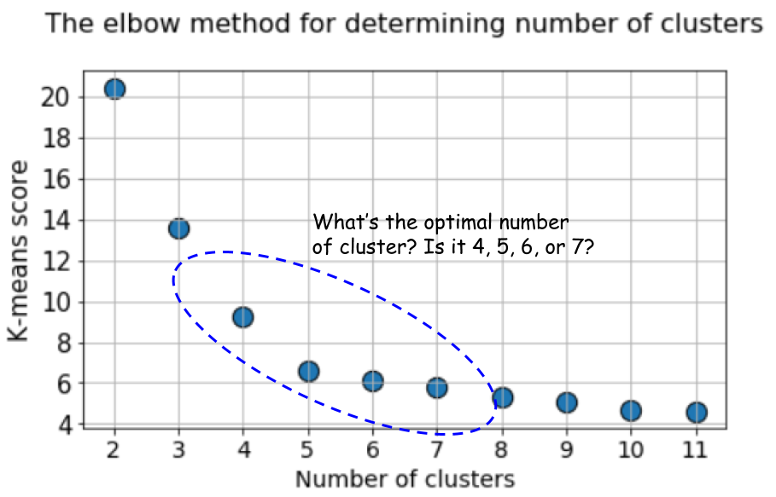
4.2. Tìm k tối ưu bằng silhouette
Với phương pháp elbow, đôi khi vẫn khó chọn lựa được K tối ưu chỉ dựa vào mắt.

Slide 17
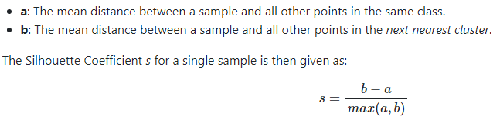
4.2. Tìm k tối ưu bằng silhouette
- Giá trị silhouette nằm trong [-1,1]
- Giá trị s gần 1 chứng tỏ điểm i nằm đúng cluster
- Giá trị s gần -1 chứng tỏ quá ít hay quá nhiều cluster
- Giá trị s=0 chứng tỏ cluster chồng chéo lên nhau

Slide 18
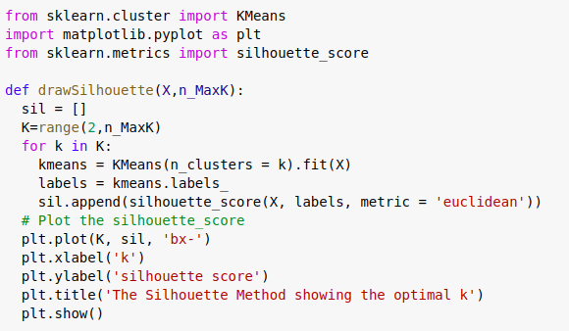
4.2. Tìm k tối ưu bằng silhouette

Slide 19
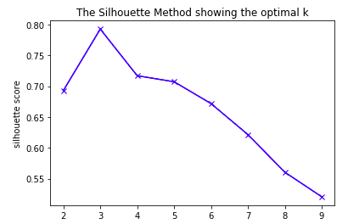
4.2. Tìm k tối ưu bằng silhouette

Slide 20
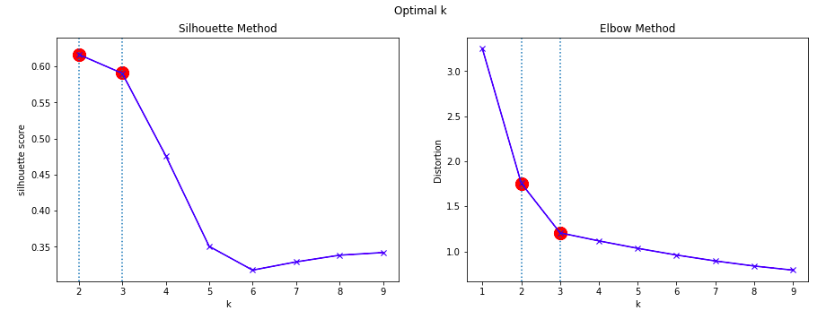
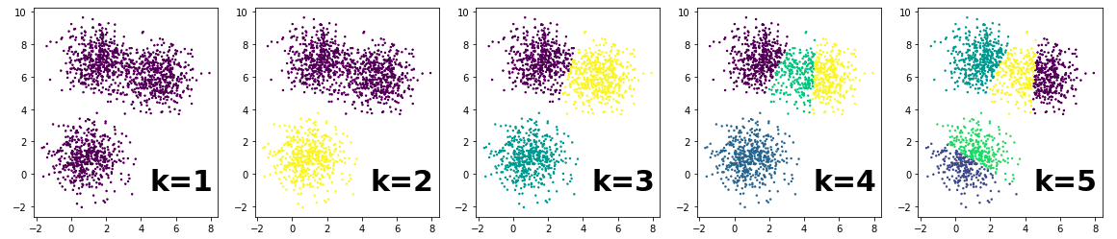
4.3. Elbow hay Silhouette?
Trong thực tế, Silhouette cao chưa chắc đã là tốt. Giải pháp là gì???

Slide 21
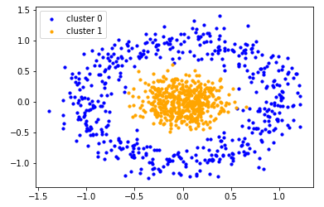
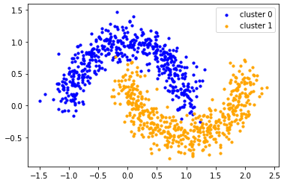
4.4. KMean không tốt khi nào?
Giải pháp: Sử dụng Single-linkage clustering (Hierarchical clustering)
https://en.wikipedia.org/wiki/Single-linkage_clustering

Slide 22
5. Bài tập
Bài toán 1:
Sử dụng excel (hoặc công cụ tương tự), dùng k-mean để phân nhóm gồm 19 người thành 3 nhóm và có độ tuổi như sau:
15,15,16,19,19,20,20,21,22,28,35,40,41,42,43,44,60,61,65
Bài toán 2:
- Sử dụng python, dùng k-mean để phân nhóm tập dữ liệu về chiều cao và cân nặng và giới tính (data dạng csv lấy ở trang wiki của lớp).
- Visualize lên 2D graph (gợi ý: Dùng PCA để giảm số chiều xuống 2)

Slide 23
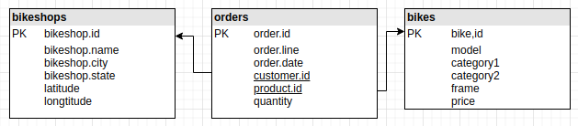
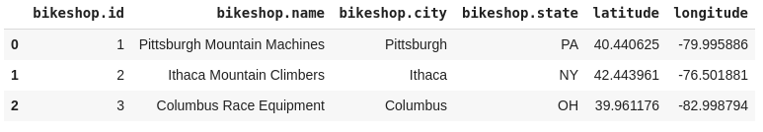
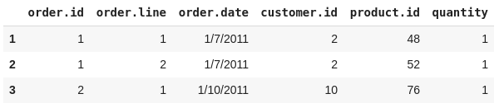
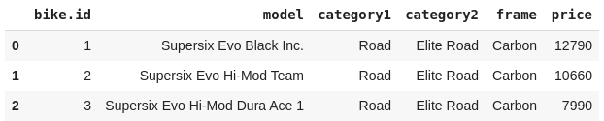
5. Bài toán ứng dụng trong thực tế
Yêu cầu:
Dựa trên dữ liệu giao dịch của khách hàng, phân cụm khách hàng để hiểu rõ về nhu cầu của từng nhóm khách hàng nhằm đưa ra chiến lược bán hàng tốt hơn

Slide 24
5. Bài toán ứng dụng trong thực tế
Tìm hiểu dữ liệu và xây dựng giả thiết phân cụm:
- Khách hàng là các cửa hàng bán xe đạp (chứ không phải khách mua lẻ)
- Ta muốn phân cụm các khách hàng theo sự ưa chuộng của họ với đặc tính của xe như chủng loại (Mountain hay Road Bikes) hay giá cả (cao hay thấp) hay số lượng mua?
- Câu hỏi: lựa chọn những thuộc tính gì để phân loại trên đó?
- Với order, chọn số lượng order hay giá trị bằng tiền của order?
Notes:
- các thuộc tính để phân cụm: order, quantity, price
- giá trị bằng tiền chênh lệch nhau rất lớn.

Slide 25
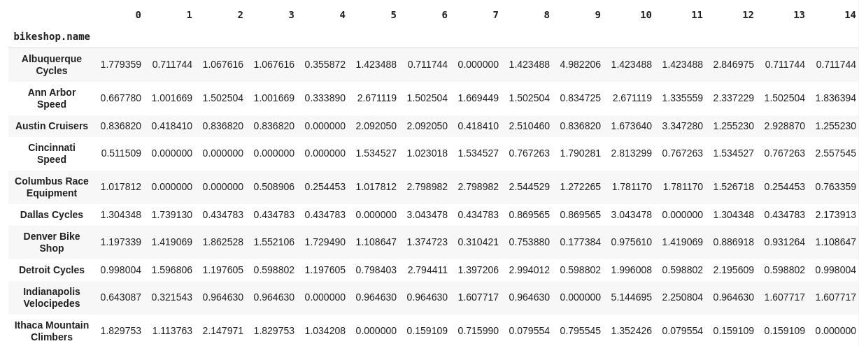
5. Bài toán ứng dụng trong thực tế
Mục tiêu ETL:
- Mỗi cột (đặc trưng) ứng với số lượng sản phẩm của một loại hàng
- Mỗi dòng ứng với một cửa hàng
- Scale dữ liệu bằng cách chuyển về %
Câu hỏi:
- Tại sao phải chuyển về tỷ lệ %?
- Binning giá tiền thành bao nhiêu cụm là tối ưu?

Slide 26
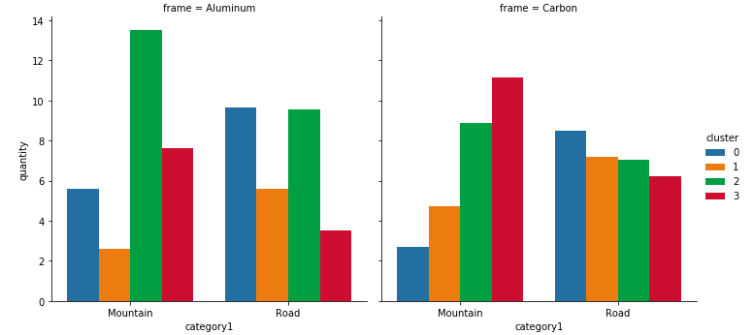
5. Bài toán ứng dụng trong thực tế
Phân cụm và dán nhãn:
- Thực hiện KMean trên dữ liệu đã ETL
- Map ngược dữ liệu sau khi phân cụm với dữ liệu ban đầu
- Visualize dữ liệu sau phân cụm để hiểu từng cụm khách hàng (dán nhãn)
Câu hỏi:
- Phân tích và giải thích ý nghĩa từng cụm

